Slide 1

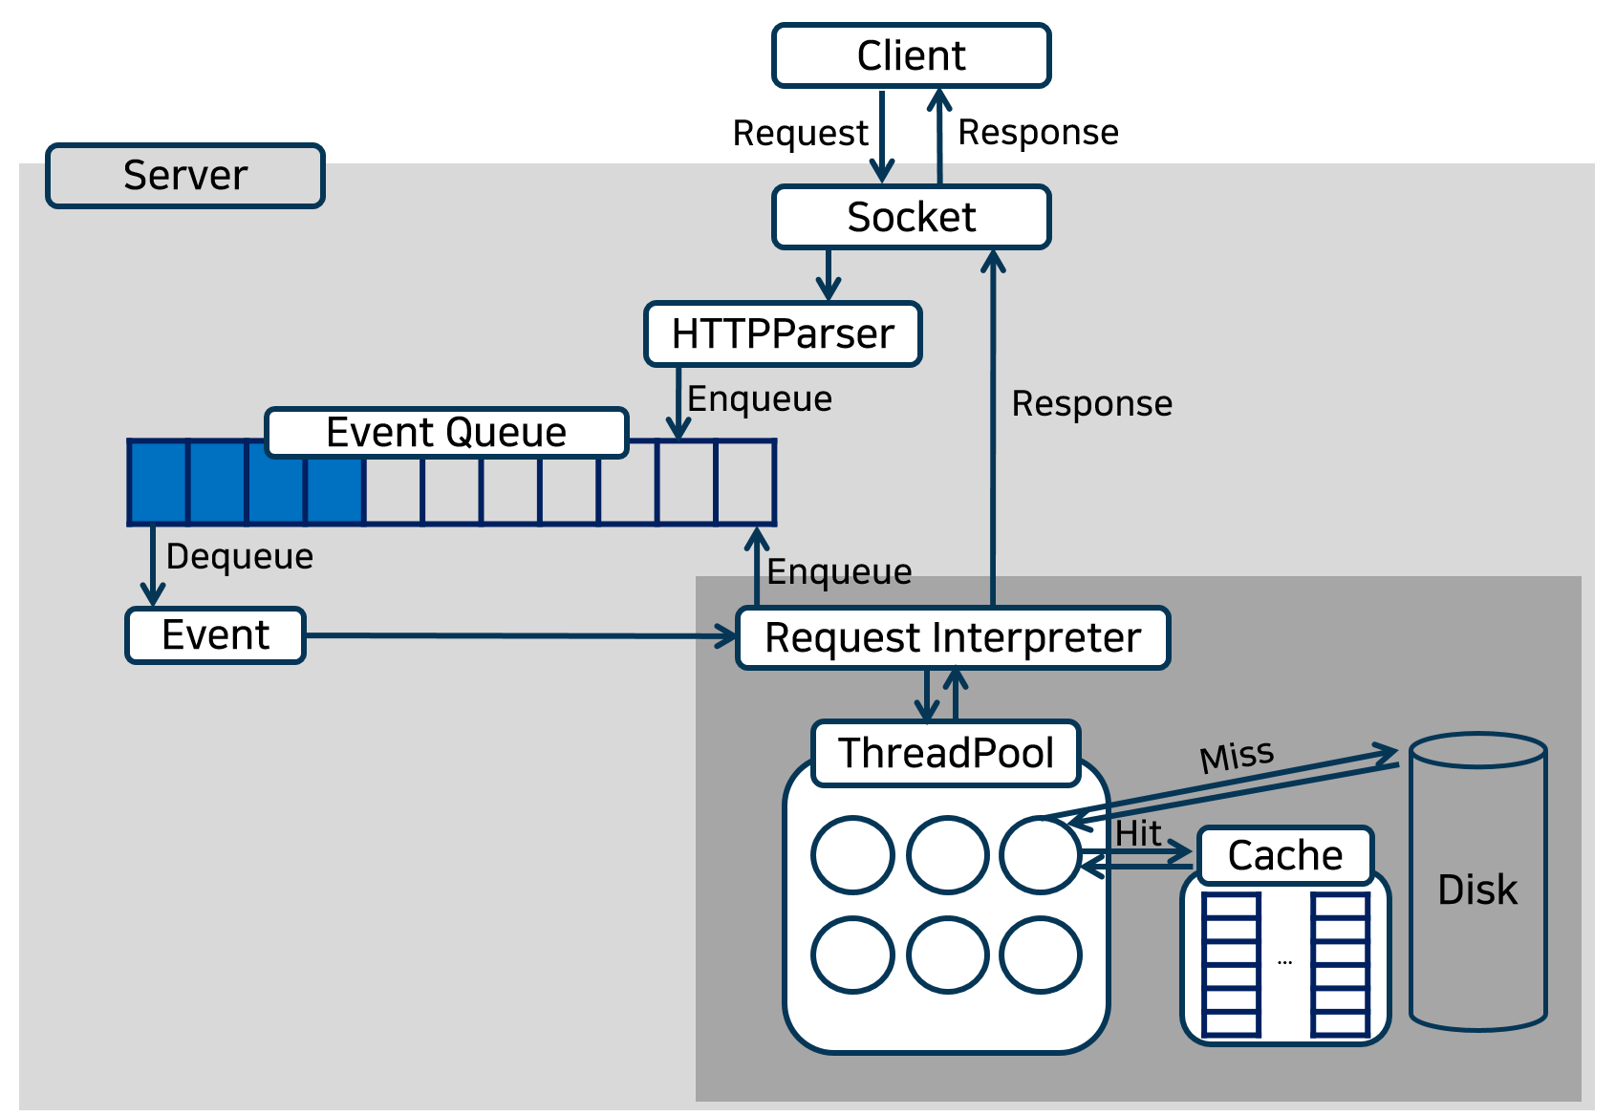
Event Loop를 이용한 웹 서버 구현
AA조
자유전공학부 정성문
나현수
김연수
Introduction
기존의 웹 서버에서의 통신은 선입선출 형태의 순차적 처리 시스템을 취하고 있었기 때문에 다중 Client의 Server 접속에 한계가 있었다.
이를 해결하기 위해, 다중 Client의 request 동시 처리 방식의 하나인 Event Loop 아키텍처 형태를 이용하여 초보적인 웹 서버를 구현해 보고, 이 분야의 대표적인 예시인 Node.js와 비교하여 구현의 수준을 자체 평가해 본다.
d
Implementation Model(Modified)
Movement sequence explanation
d
1. MainServer
SocketChannel을 open하고, Client의 key를 수령한다
HTTPParser가 Client request 정보를 parsing하여 event를 생성한다.
2. HTTPParser
Socket에서 읽은 request message(Text형태)를 First Line, Header, Body 로 Parsing한다.
Header의 정보를 바탕으로 error여부를 체크한다. 그리고 이는 IO/NON_IO여부 또한 판별하여(error:NON_IO, OK:IO)
위의 정보를 추가한 event를 생성한다.
3. Event:
Parsing 된 Request Header 정보와 File channel, Error code, Event type 등 부수적인 정보를 담고 있다.
Event Type : 1. NON_IO / 2. IO / 3. Continuation / 4. Finished
EventQueue에 parsing 된 event를 enqueue한다.
4. Interpreter : Main Thread
EventQueue에서 dequeue된 event를 type에 따라 처리한다.
모든 Event는 처리가 완료되면, Finished라는 Type을 가지고, EventQueue에 다시 enqueue된다. Dequeue된 Event가 Finished type이면, 연결된 socket을 닫는다.
4-1 NON_IO
Event type이 NON_IO일 경우, request 과정의 Error이거나 발생했거나, 304 Not Modified이므로, 파일 IO 과정이 불필요하다. 이러한 가벼운 작업은 Interpreter에서 직접 처리한다.
여기서 Error는 400, 403, 404, 408. 413, 431, 500, 501, 505를 구현하였다.
4-2 IO/Continuation
Event의 type이 IO 또는 Continuation일 경우, I/O 작업을 요구하는 event이다.
IO작업은 Main thread에서 처리하기에 무거우므로 I/O 작업을 처리하는 Thread Pool에 맡기게 된다.
Thread Pool의 Worker thread가 모두 구동 중이라면, 해당 event는 EventQueue에 다시 집어넣는다.
Thread Pool에 비어있는 Worker Thread가 있다면, 새로운 Thread에게 I/O 작업을 담당하게 한다.
Thread Process는 I/O 또는 Continuation type으로 나누어져 있다.
4-2-1 Thread : IO
IO 작업은 Thread Process에 처음으로 들어온 작업을 지칭한다.
Disk에 파일이 존재하는지, 이전에 변경된 적 있는지 확인하며. 파일이 존재하지 않으면 404 Page Not Found Error, 변경된 적 없다면 304 Not Modified를 return 한다.
Parsing된 Uri를 통해 Cache Hit 여부를 확인한다. Cache에서는 파일 이름과, 파일 변경 시간을 확인한다. 동일한 이름의 파일이라도 내용이 변경되었을 수 있기 때문이다. Cache Hit의 경우, Cache에서 Data를 return한다. Cache는 LRU를 따르며, 서버에 위치한다.
Cache Miss에서 정상적인 파일 IO의 경우, Socket에 Response header 정보를 적는다. 여기서는 200 OK를 return한다.
파일의 크기와 서버에서 설정한 Buffer 크기를 비교한다. File 크기가 더 작을 경우, 추가적인 IO 작업이 불필요하다고 판단하고, File 정보 전체를 Buffer를 통해 Socket으로 보내고, 해당 ByteBuffer를 Cache에 저장한다. 이후, 완료된 것을 알리기 위해 Finished Event를 return한다. File 크기가 Buffer 크기보다 크면, File의 일부분만 ByteBuffer로 Socket에 전송하고, FileChannel 정보를 담은 Continuation Event를 생성한다. Continuation Event에는 파일의 어느 부분까지를 전송했는지 기록한다.
4-2-2 Thread : Continuation
Response header 작업은 IO process에서 이미 실행하였으므로, 불필요하다.
IO 작업에서 시행한 File 크기, Buffer 크기 비교 작업을 반복한다. File 크기가 Buffer 크기보다 작으면, Finished를 return한다. File 크기가 더 클 경우, IO 작업처럼 File의 ByteBuffer를 return한다.
4-3 Finished
모든 정상적으로 완료된 Event는 Finished Type Event를 생성한다. 즉, Finished Event는 Process가 정상적으로 완료되었다는 flag 역할을 수행한다. Interpreter는 Finished Event를 받으면 Socket을 닫는다. Finished Event는 다른 Type과 달리 추가적인 Event를 생성하지 않는다.
Server spec & Implementation
평가항목 | 세부평가항목 | 평가기준
event loop의 구현 | Remote client (Web Browser)로 부터의 연결을 받아서 기본적인 Network Event를 처리할 수 있는 로직의 구현 | Remote client의 연결을 받아들이고 거기에 읽거나 쓰기 위한 기본적인 구현이 되어있다.
 | 다수의 client로부터의 연결을 동시에 처리하기 위해 필요한 selector와 event loop의 구조 이해 및 구현 | selector를 사용한 multiplexing, non-blocking i/o, buffering 대해서 이해하고 이들이 모두 event loop에 구현되어있다.
 | 비정상적인 client가 web-server의 동작에 악영향을 미치지 않게 하기 위해 필요한 기법들에 대한 이해 및 구현 | 비정상적인 client가 event loop에 미치는 영향에 대해서 이해하고 이것으로 인해 전체의 performance에 영향이 가지 않도록 하기 위한 몇가지 기법들에 대해 이해하고 구현한다. (read buffer 확장, request timeout)
http 파싱 | Web Browser가 보낸 http request를 해석 | Web Browser가 보낸 http request header를 파싱하고 Method, URI, Protocol에 대한 정보를 추출하였으며 'Connection' header에 대한 동작을 구현하였다. 또한 http request header의 크기가 사실상 무한히 커질 수 있음을 이해하고 이를 적절히 제한하여 Memory 관련 문제를 회피하기 위한 구현을 하였다.
 | Web Browser가 해석할 수 있는 http response를 구성 | 해석을 마친 http request에 대해서 올바른 http response의 형태가 무엇인지 이해하고 예외 상황들을 고려하여 Web Browser가 해석할 수 있는 응답을 내보낼 수 있다. 200 OK, 302 Not modified, 400 Bad request, 404 Not found, 500 Service unavailable 의 다섯 가지 응답 형태를 올바로 구현했다.
event loop와 thread pool간의 통신 | event loop와 thread pool의 역할을 구분하고 필요한 경우에 양자간에 통신을 하는 방법에 대해서 이해하고 구현 | event loop내에서 처리하기에 적절하지 않은 Task에 대해서 이해하고 이를 Thread pool에 맡겨서 처리하였고 Task의 결과가 새로운 event로 공급되어 event loop내에서 처리되도록 구현했다. (양방향 통신)
cache의 구현 | Browser cache를 구현 | 한정된 Memory 공간만을 효율적으로 사용하는 File cache를 구현했다.
event loop를 사용하는 기존 서비스와의 비교 | 텍스트 형태의 html 페이지를 jmeter를 통하여 반복 호출하는 테스트를 수행하여 node.js와 성능을 비교 | node.js보다 더 우수하거나 80% 이상의 성능을 낸다.
Benchmark result
Implementation Schedule(Final)
d
Schedule | September |  |  |  | October |  |  |  | November |  |  |  | December
 | 1 | 2 | 3 | 4 | 1 | 2 | 3 | 4 | 1 | 2 | 3 | 4 | 1 | 2
Understanding of HTTP and Socket
Network Connection 및 Server Client Model 구현 |  |  |  |  |  |  |  | 중 |  |  |  |  |  | 최
HTTP Request Parser 구현 |  |  |  |  |  |  |  | 간 |  |  |  |  |  | 종
HTTP Responder (Interpreter)구현 |  |  |  |  |  |  |  | 발 |  |  |  |  |  | 발
Event재정의 및 Parser 수정 |  |  |  |  |  |  |  | 표 |  |  |  |  |  | 표
Event Loop 및 Interpreter구현 |  |  |  |  |  |  |  | 일 |  |  |  |  |  | 일
Main Server구현 및 Debugging
Cache추가
Bench mark (Apache, Node.js)
Conclusion
d
Domain : ec2-3-17-77-2.us-east-2.compute.amazonaws.com:1111
PITT는 node.js와 비교하여 다음과 같은 벤치마크 결과를 보였다
1. 85% 이상의 유사한 수준의 Average Response Time
2. Node.js보다 낮은 Error Rate.
3. 85% 이상의 유사한 수준의 Throughput
PITT는 Apache 서버와 비교하여 다음과 같은 벤치마크 결과를 보인다.
1. Concurrency가 높아졌을 때 유의미하게 빠른 Average Response Time
2. Apache 보다 낮은 Error Rate
3. Concurrency가 높아졌을 때 유의미하게 빠른 Throughput
Benchmark Tool : Jmeter
Node.js : Event Loop / Apache : COM(Client Oriented Model) / PITT : Event Loop
Average Response Time, Error Rate, Throughput 측정
1. text.txt
Request 개수 : 10 고정 / Client 개수 : 10, 100, 1000, 10000으로 실험
2. Logo.png
Request 개수 : 10 고정 / Client 개수 : 10, 100으로 실험

